Slide 2
План работы над задачей
1.Читаем задачу
2.Выделяем условие и вопрос
3. Решаем задачу- выбираем действие, записываем решение.
4.Записываем ответ.

Slide 3
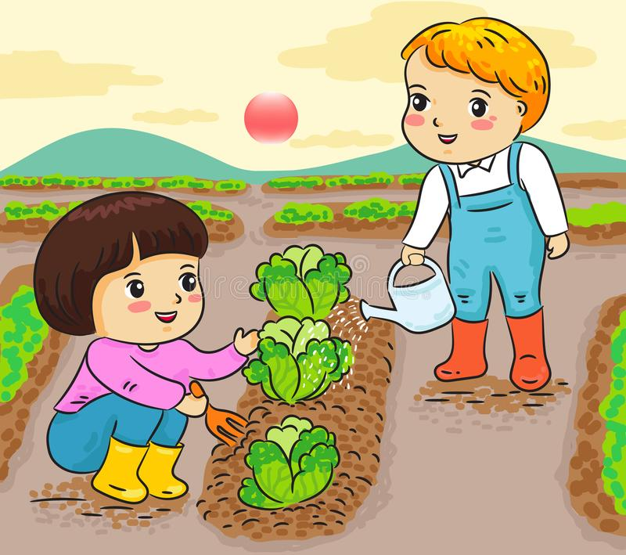
Дети маме помогали.
5 грядок с капустой они поливали. 2 полили малыши.
Сколько осталось? Ответить спеши!

Slide 4
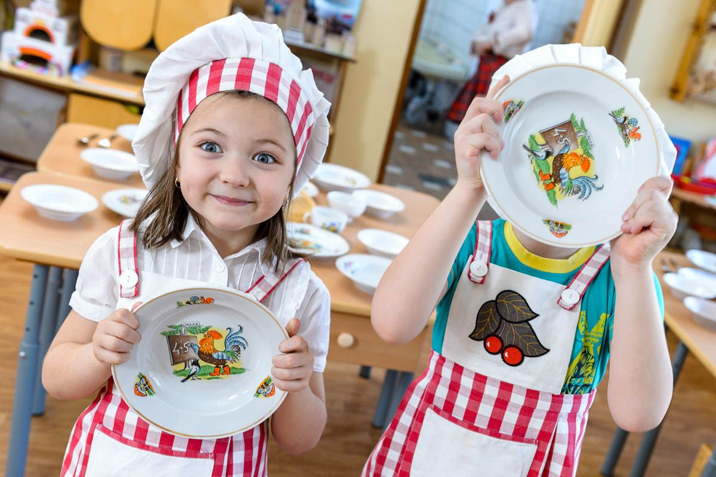
Дочки маме помогали На стол вместе с мамой они накрывали Тарелки на стол они принесли Даша 3, а Маша 2. Сколько тарелок всего на столе?

Slide 5
С.96 №1
Было- 4 т.
Стало -? на 2 больше.

Slide 6
С.96 №1
Было- 4 т.
Стало -? на 2 больше.
Решение
4+2=6 (т.)
Ответ: 6к.

Slide 7
№2
Было -5 к.
Стало-? на 2 меньше

Slide 8
№2
Было -5 к.
Стало-? на 2 меньше
Решение
5-2=3(к.)
Ответ:3к.

Slide 9
1.У Кати было Стало на 3 меньше. Сколько шаров стало?
2.В корзинке было . Стало на 2 меньше. Сколько яблок стало в корзинке?
3.Во дворе играли . Стало на 1 больше. Сколько детей стало?
4. У Пети было Стало на 2 больше. Сколько машинок стало у Пети?

Slide 10
1.У Кати было Стало на 3 меньше. Сколько шаров стало? | -
2.В корзинке было . Стало на 2 меньше. Сколько яблок стало в корзинке?
3.Во дворе играли . Стало на 1 больше. Сколько детей стало?
4. У Пети было Стало на 2 больше. Сколько машинок стало у Пети?

Slide 11
1.У Кати было Стало на 3 меньше. Сколько шаров стало? | -
2.В корзинке было . Стало на 2 меньше. Сколько яблок стало в корзинке? | -
3.Во дворе играли . Стало на 1 больше. Сколько детей стало?
4. У Пети было Стало на 2 больше. Сколько машинок стало у Пети?

Slide 12
1.У Кати было Стало на 3 меньше. Сколько шаров стало? | -
2.В корзинке было . Стало на 2 меньше. Сколько яблок стало в корзинке? | -
3.Во дворе играли . Стало на 1 больше. Сколько детей стало? | +
4. У Пети было Стало на 2 больше. Сколько машинок стало у Пети?

Slide 13
1.У Кати было Стало на 3 меньше. Сколько шаров стало? | -
2.В корзинке было . Стало на 2 меньше. Сколько яблок стало в корзинке? | -
3.Во дворе играли . Стало на 1 больше. Сколько детей стало? | +
4. У Пети было Стало на 2 больше. Сколько машинок стало у Пети? | +

